Slide 1
유스케이스 변경사항
블루투스 4.0 모델에서 지원하지 않는 자동페어링과 관련된 유스케이스 삭제
이를 대체하여 수동으로 페어링하는 유스케이스 추가
Oh My Umbrella! _ 이한나, 임유경, 박지우, 김민중

Slide 2
유스케이스 명세서 10
삭제
유스케이스명 | 잃어버린 우산과 가까워짐
개요 | 우산과 워치의 거리가 통신 가능할 만큼 가까워지면, 워치는 알림을 보낸다.
관련 액터 | 우산, 워치
선행조건 | 우산과 워치 사이의 거리가 일정 거리 이하로 가까워 진 상태이다. 워치의 블루투스가 켜져 있는 상태이다.
이벤트 흐름 | 기본 흐름: 시스템은 우산의 블루투스 신호를 감지해 연결한다. 워치는 우산과 거리가 가까워졌다는 알림을 울린다. 워치 앱 메인화면에 “[디바이스 이름]” 과 “연결됨”을 띄운다.
후행 조건 | 워치와 우산은 블루투스로 연결되어야 한다.
대안 흐름 | 2-1. 워치가 진동모드일 경우 워치는 진동 알람을 보낸다. 워치는 “우산과 연결됨”이라는 메시지를 띄운다. 흐름 3으로 이동 2-2. 워치가 소리모드일 경우 워치는 소리 알람을 보낸다. 워치는 “우산과 연결됨”이라는 메시지를 띄운다. 흐름 3으로 이동
비기능적 요구사항 | 성능 : 우산과 워치가 연결된 직후 3초 이내로 워치에 알림이 울려야 한다.
Oh My Umbrella! _ 이한나, 임유경, 박지우, 김민중

Slide 3
유스케이스 명세서 11
삭제
유스케이스명 | 우산 충전 후 재연결
개요 | 방전되었던 우산 배터리가 충전되어 워치와 통신이 가능하게 된 경우, 워치는 알림을 보낸다.
관련 액터 | 우산, 워치
선행조건 | 우산과 워치 사이의 거리가 일정 거리 이하로 가까워 진 상태이다. 우산 배터리가 충전된 상태이다. 워치의 블루투스가 켜져 있는 상태이다.
이벤트 흐름 | 기본 흐름: 시스템은 우산의 블루투스 신호를 감지해 연결한다. 워치는 우산과 연결되었다는 알림을 울린다. 워치 앱 메인화면에 “[디바이스 이름]” 과 “연결됨”을 띄운다.
후행 조건 | 워치와 우산은 블루투스로 연결되어야 한다.
대안 흐름 | 2-1. 워치가 진동모드일 경우 워치는 진동 알람을 보낸다. 워치는 “우산과 연결됨”이라는 메시지를 띄운다. 흐름 3으로 이동 2-2. 워치가 소리모드일 경우 워치는 소리 알람을 보낸다. 워치는 “우산과 연결됨”이라는 메시지를 띄운다. 흐름 3으로 이동
비기능적 요구사항 | 성능 : 우산과 워치가 연결된 직후 3초 이내로 워치에 알림이 울려야 한다.
Oh My Umbrella! _ 이한나, 임유경, 박지우, 김민중

Slide 4
유스케이스 명세서 10
추가
유스케이스명 | 재연결
개요 | 우산과 워치를 재연결하고, 연결 결과에 대한 알람을 보낸다.
관련 액터 | 우산, 워치
선행조건 | 우산과 워치 사이의 거리가 일정 거리 이하로 가까워 진 상태이다. 우산 배터리가 충전된 상태이다. 워치의 블루투스가 켜져 있는 상태이다.
이벤트 흐름 | 기본 흐름: 사용자는 워치 메인화면에 있는 재연결 버튼을 누른다. 워치는 가장 최근에 등록되었던 우산을 탐색하여 연결을 시도한다. 연결이 성공하면 알람을 보내고“우산과 연결됨”이라는 팝업 메시지를 띄운다. 연결이 실패하면 알람을 보내고 “우산과 연결에 실패했습니다. 다시 시도해주세요.”라는 팝업 메시지를 띄운다. 워치 앱 메인화면에 “[디바이스 이름]” 과 “연결됨”을 띄운다.
후행 조건 | 워치와 우산은 블루투스로 연결되어야 한다.
대안 흐름 | 3-1. 워치가 진동모드일 경우 워치는 진동 알람을 보낸다. 흐름 5 으로 이동 3-2. 워치가 소리모드일 경우 워치는 소리 알람을 보낸다. 흐름 5으로 이동 4-1 . 흐름 1로 이동
비기능적 요구사항 | 성능 : 우산과 워치가 연결된 직후 3초 이내로 워치에 알림이 울려야 한다.
Oh My Umbrella! _ 이한나, 임유경, 박지우, 김민중

Slide 5
진행 상황
GUI 및 기능 진행 상황
Oh My Umbrella! _ 이한나, 임유경, 박지우, 김민중

Slide 6
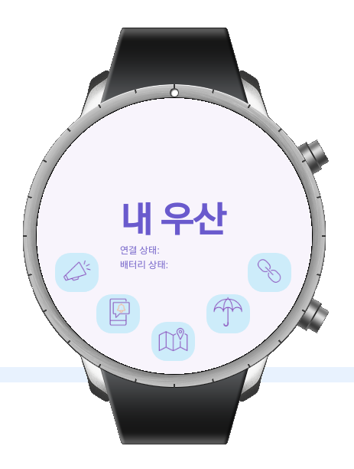
1) 메인화면
Oh My Umbrella! _ 이한나, 임유경, 박지우, 김민중

Slide 7
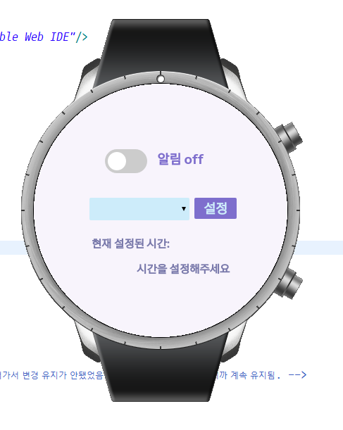
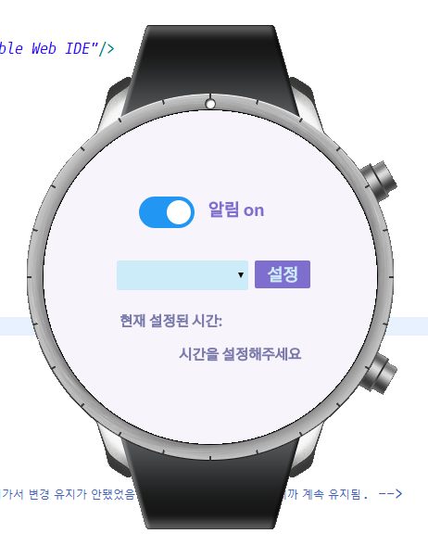
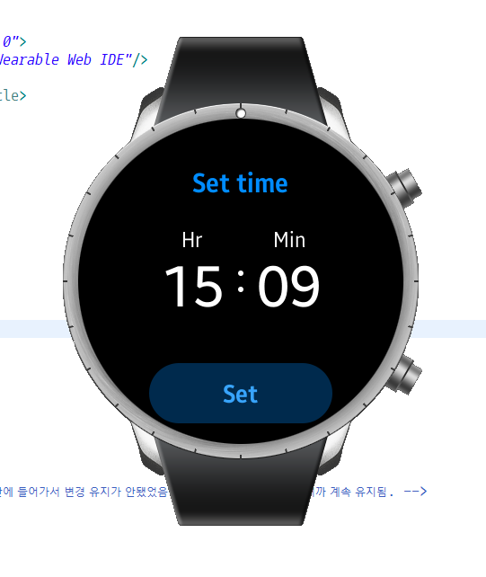
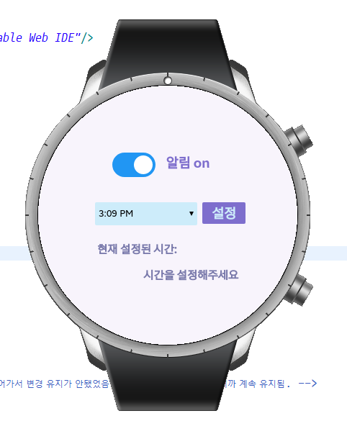
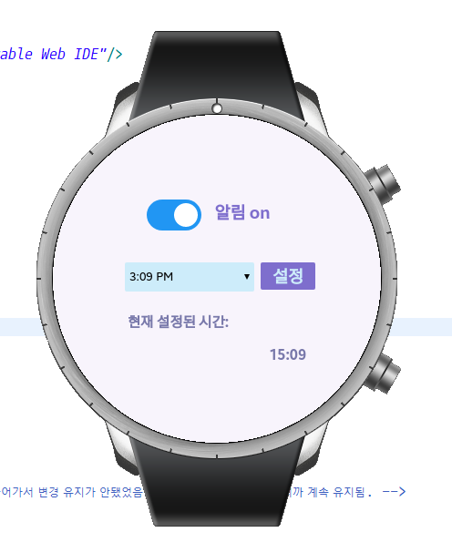
2) 알림 설정 화면
알림 on/off버튼 생성 (기능은 아직 구현 못함)
알림 시간 설정 → 현재 설정된 시간이 선택한 시간으로 갱신됨
①
②
③
④
⑤
Oh My Umbrella! _ 이한나, 임유경, 박지우, 김민중

Slide 8
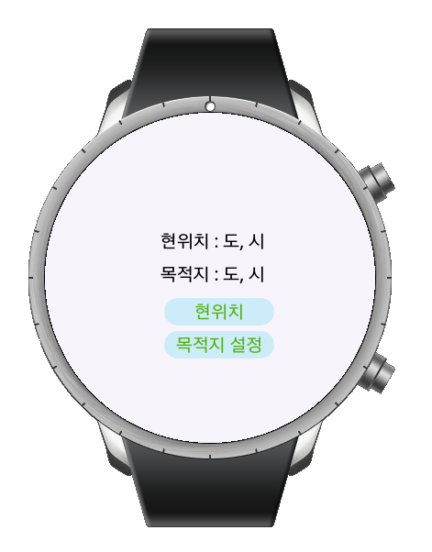
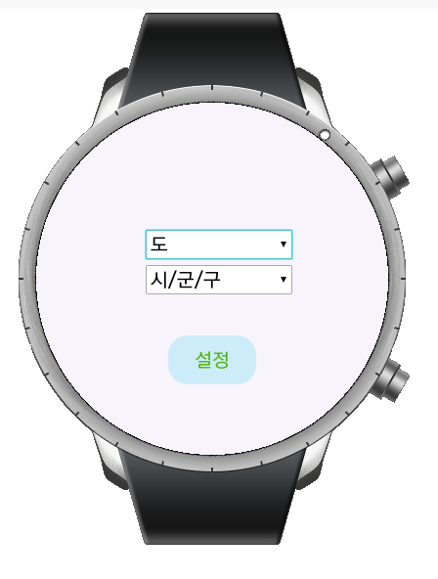
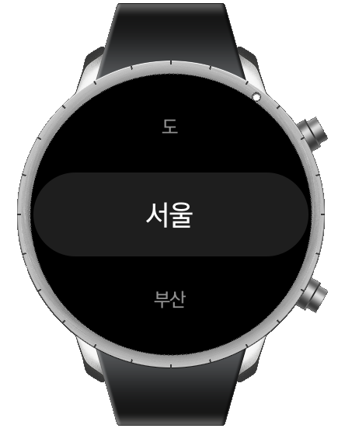
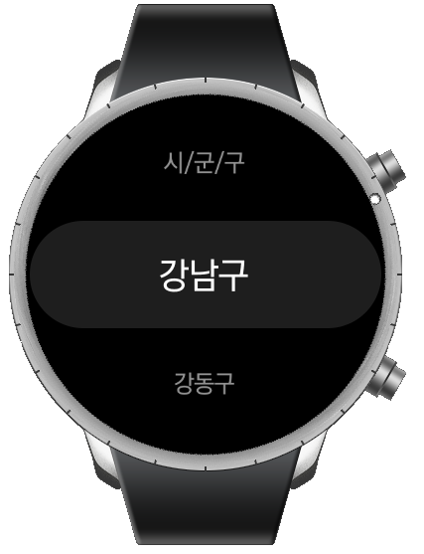
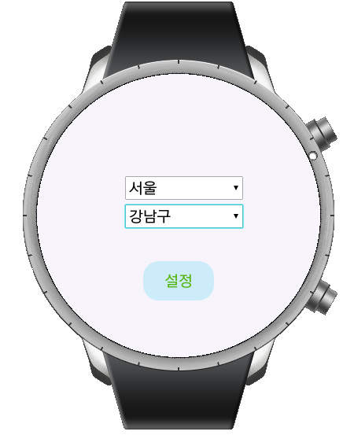
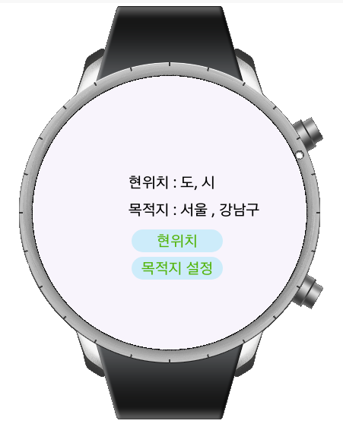
3) 지역 설정 화면
①
②
도, 시/군/구 선택 → 목적지가 선택한 지역으로 갱신됨
③
④
⑤
⑥
Oh My Umbrella! _ 이한나, 임유경, 박지우, 김민중

Slide 9
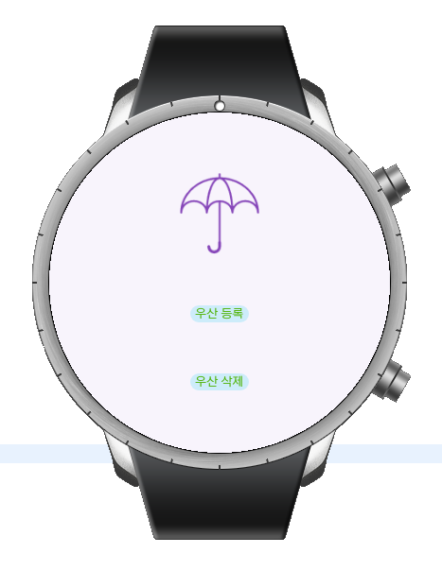
4) 우산 관리 화면
Oh My Umbrella! _ 이한나, 임유경, 박지우, 김민중

Slide 10
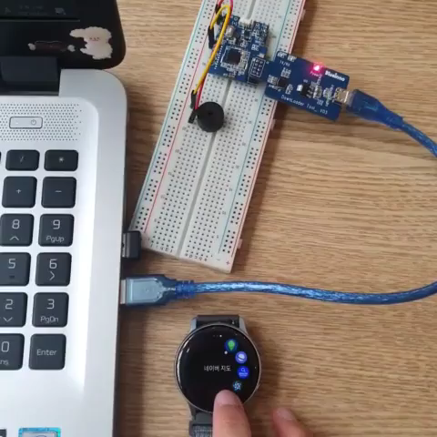
5) 블루투스 감지
워치에서 블루이노 4.0
Scan, Connect, Disconnect 감지 성공
자동으로 재연결은 실패 (4.1부터 지원)
Oh My Umbrella! _ 이한나, 임유경, 박지우, 김민중

Slide 11
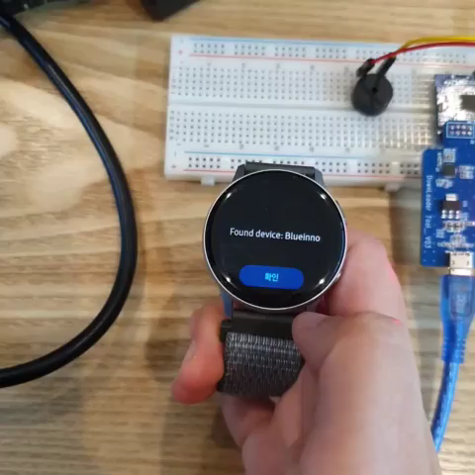
6) 블루이노 스피커 테스트
Connect 됐을 때
블루이노에 값이 전송됐을 때
Disconnect 됐을 때
→ 삐 소리 나기 성공
Oh My Umbrella! _ 이한나, 임유경, 박지우, 김민중

Slide 12
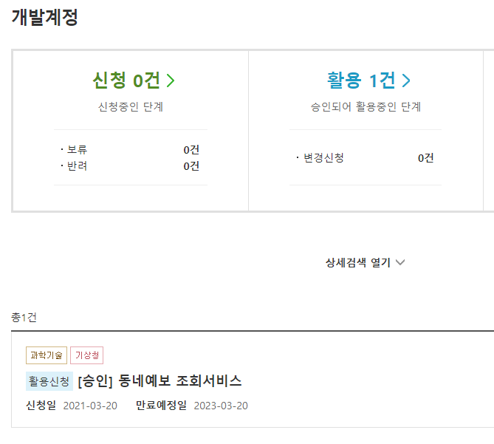
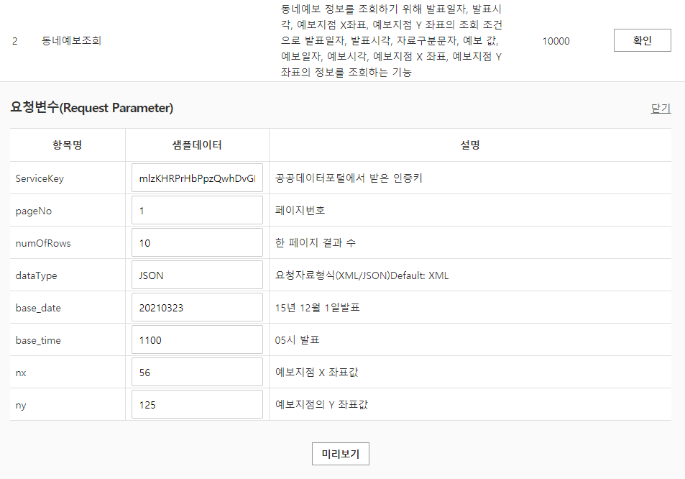
7) 날씨 정보 받아오기
기상청 오픈 API활용 신청 → 인증키 받음
JSON형식으로 자료 요청
Oh My Umbrella! _ 이한나, 임유경, 박지우, 김민중

Slide 13
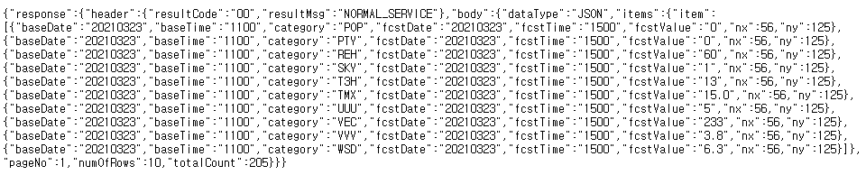
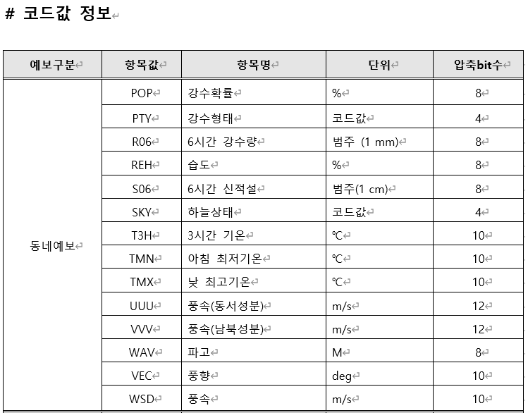
7) 날씨 정보 받아오기
JSON 자료형식
POP: 강수확률 (단위%)
Oh My Umbrella! _ 이한나, 임유경, 박지우, 김민중

